Slide 1
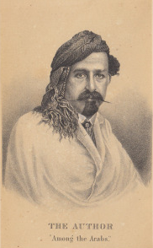
Egy 19. századi kalandor és szélhámos az amerikai kontinensen
Miért lehetett „sikeres”
Naphegyi Gábor?
Szente-Varga Mónika
Dr. habil. egyetemi docens
NKE, Nemzetközi és Európai Tanulmányok Kar

Slide 2
Irodalom / források
Szenci Villibald: A talányos Naphegyi Gábor (1966)
Balázs Dénes: A Szaharától Mexikóig: Naphegyi G. kalandos élete (1992)
Sajtó (Amerikai Egyesült Államok)
Napheygi, Nephegyi, Naphegy, Napheggi, Haphegyi, stb.

Slide 3
Amerikai Egyesült Államok
Central Hungarian Society elnöke
Hungary: from her Rise to the Present Time,
under the Guidance of LEWIS KOSSUTH,
in the Years 1848 and 1849:
together with the Original Portraits of Hungary’s
Valiant Chiefs and Leaders in the last Revolution
(32 oldalas könyv, megjelenés éve: 1849)

Slide 4
„Mivel bátor honfitársaimhoz hasonlóan nem vehetek részt a magyarok élethalál küzdelmében, kötelességemnek érzem, hogy messze az imádott Magyarországtól, legalább az óceán ezen partján hasznára váljak szülőföldemnek, s megismertessem az amerikai szabadság zászlaja alatt oltalmazott embereket azzal az országgal, amelynek büszkén fia vagyok.”
“I consider it to be my duty [writes the author], not being able to take part in the struggle of the Magyars for their rights, and to triumph or to die, like my valiant fellow-citizens, to be at least useful to my native country, on this side of the ocean, far off my ardently beloved Hungary, by making the people sheltered beneath the free banner of American liberty acquainted with the country I am happy to be son of…”

Slide 5
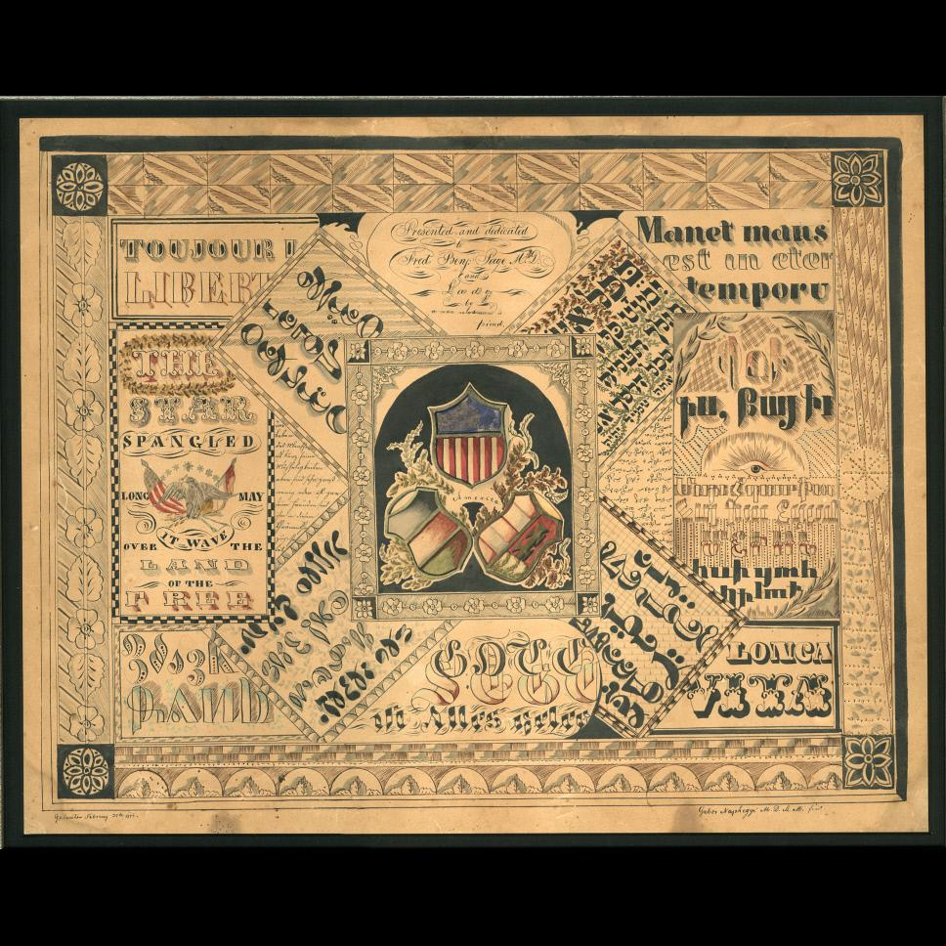
1850-52
Lakhely
-Washington D.C.
- Baltimore, Maryland
Tevékenység
- rajzok
- előadások

Slide 6
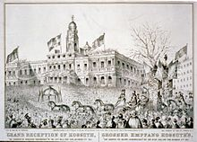
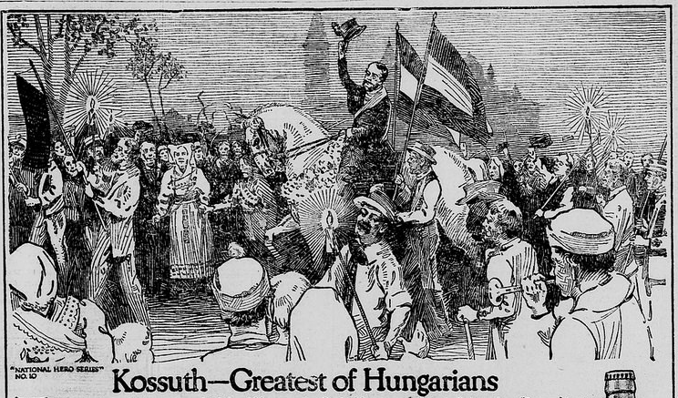
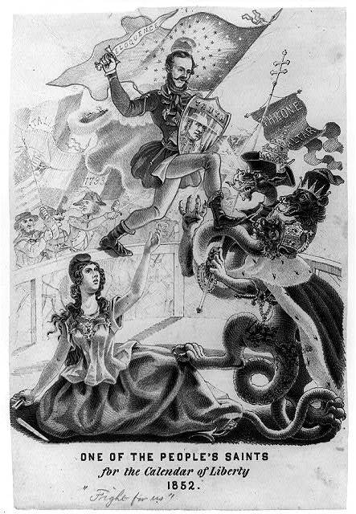
„befolyásos magyar menekült”
The Sun, Baltimore, Maryland, 1851. jan. 31. p. 3.
„Naphegyi Kossuth előtt érkezett ide, és a magyar emigráns politikus magántitkárának adta ki magát”
The New York Times, 1867. június 23. p. 4.

Slide 7
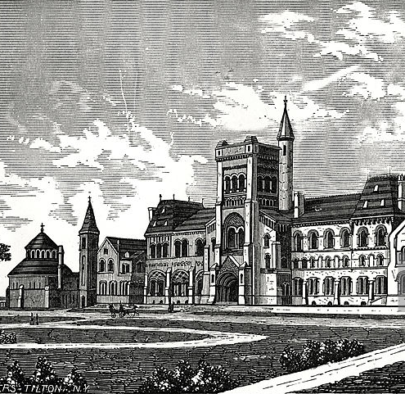
Kanada tartomány
Cukorgyár - Paris, Ontario
Egyetemi tanárnak jelentkezett a Torontói Egyetemre (botanika és kémia)

Slide 8
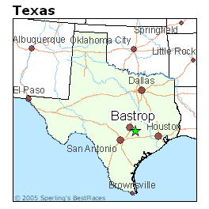
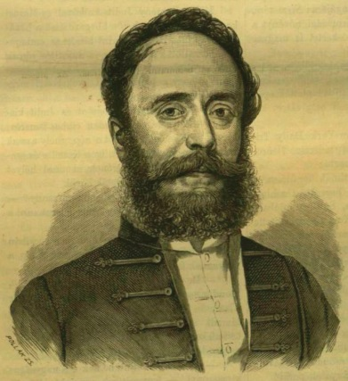
Bastrop, Texas
“Ujházy László és társa május 28-án érkeztek meg a városba, s a helyiek kihasználták az alkalmat, hogy bemutassák őket Dr. Naphegyi Gabornak. A bastropiak nagy megrökönyödésére az idegenek nem tartották Naphegyit sem magyarnak, sem 48/49-es emigránsnak. Ujházy nyíltan és egyenesen azt mondta, hogy Naphegyi nem magyar és nem tud magyarul.”
(The Times-Picayune, New Orleans, Louisiana, 1852. június 18, p. 1)

Slide 9
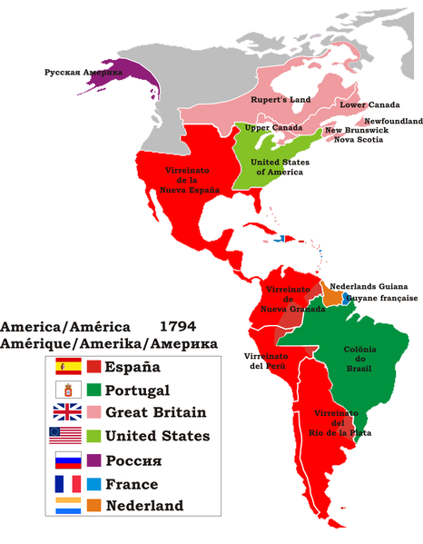
Gyarmati Latin-Amerika
Új-spanyolországi
alkirályság

Slide 10
Mexikó
Függetlenség: 1821
1821-1861: csaknem 60 kormány
Külföldi intervenciók / területi veszteségek
  Spanyol – 1820-as évek
  Francia – 1830-as évek (sütemények háborúja)
  USA – Mexikó háború (1846-48)
  Gadsden vétel (1853)
  Spanyol-angol-francia intervenció – 1860
  Francia megszállás – Habsburg Miksa császársága

Slide 11
Mexikó c.1853-1864
orvos a veracruzi katonai kórházban, 1853-54
(a New York Journal of Medicine-ben Naphegyi neve alatt megjelenő cikk szerint)
gázalapú közvilágítás Veracruzban
az Enciclopedia de México-ban szerepel mint a gázalapú közvilágítás bevezetője Mexikóvárosban – 1857-ben kitüntették
„mérnök”-vállalkozó – a Veracruz-Mexikóváros vonal megálmodója
cukorgyár a Tuxpan folyón
- érdekeltségek a mexikói bányászatban

Slide 12
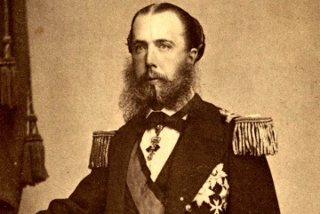
Naphegyi Mexikóban és Mexikó után
“Száműzött ember volt, akit szülőföldjéről az osztrák zsarnokság vetett ki, s kényszerítette arra, hogy itt [Mexikóban] keressen menedéket.” Aguayo, p. 15.
Új identitás (USA):
“Dr. Gabor Naphegyi,
late Surgeon-General of Emperor Maximilian’s Staff”

Slide 13
Újra az Amerikai Egyesült Államokban
Mexikó szakértő
- Knickerbocker Life Insurance Co. mexikói részlegét vezeti (1865-66)
- Mexikóval kapcs. rendezvényeket (előadások, estélyek) szervez
- Cikkeket publikál (chayote, jalapeno)
- Santa Anna tábornok ügynöke

Slide 14
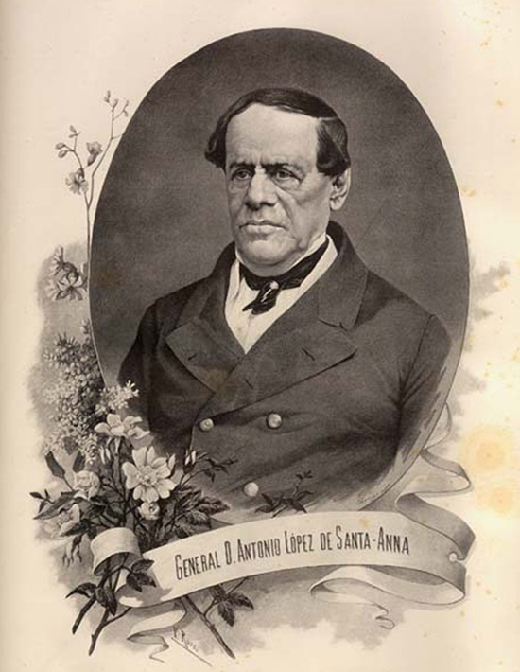
Santa Anna eset
„Kisebb csalásai között tarthatjuk számon azt, amikor beférkőzött az idős mexikói tábornok, Santa Anna bizalmába, s minden pénzéből kiforgatta.”
One of his minor bits of swindling was practised upon the old Mexican General Santa Anna, whose confidence he gained and bled to the last dollar.
(The Old Commonwealth, Harrisonburg,
Virginia, 1875. január 28., p. 1.)

Slide 15
Az Amerikai Egyesült Államokban könyvek (1868-1871)
THE ALBUM OF LANGUAGE,
illustrated by the Lord’s Prayer in one hundred languages,
with historical description of the principal languages, interlinear translation and pronunciation of each prayer, a dissertation on the languages of the world, and tables exhibiting all known languages, dead and living
Philadelphia,
J. B. Lippincott and Co., 1868.

Slide 16
“the Prince of Swindlers”
Naphegyi az amerikai sajtóban
“profi szélhámos”
“egyike a legmegátalkodottabb gazembereknek és szélhámosoknak”
“a legbriliánsabb csaló”
“olyan ember, aki ezreket csapott be…”

Slide 17
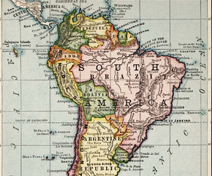
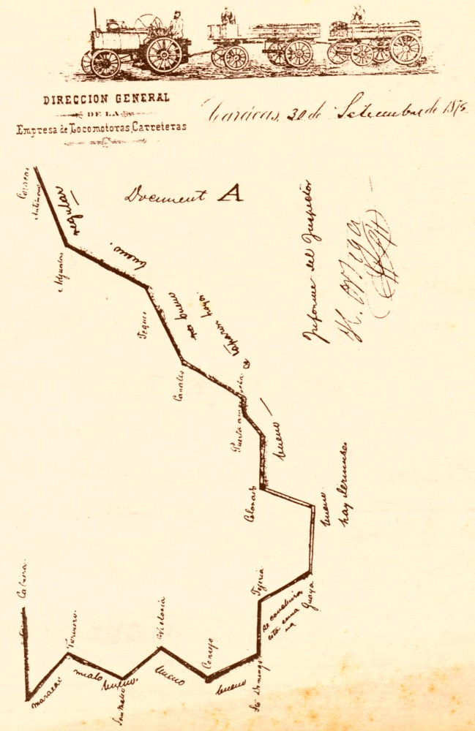
Venezuela
Főbb területek: közlekedés és kommunikáció
Empresa de Locomotoras Carreteras cég alapítója az 1870-es években: szárazföldi közlekedés
- koncesszió tengeralatti távíróvonal létesítésére Trinidad és Venezuela között (1876)
- koncesszió papírgyártásra (1875) vámmentességet kap a szükséges gépek behozatalára, de …
- botrányos körülmények között távozott 1879 végén

Slide 18
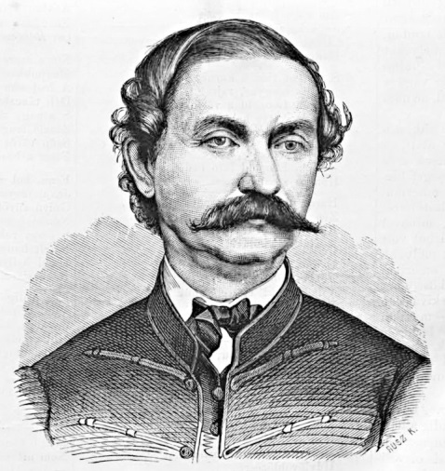

Identitás és történelmi emlékezet
szül. 1824, Közép-Európa (Pest?) meghalt 1884, Párizs, Franciaország
Párhuzamos identitások
László Károly – Kossuth titkára
Szenger Ede – orvos, Habsburg Miksa önkéntese Mexikóban
A kortársak többsége magyarnak tartotta, ezért így őrizte meg a történelmi emlékezet Mexikóban, Venezuelában, Kanadában és az Amerikai Egyesült Államokban
Magyarságkép része
László Károly (1815-1894)

Slide 19
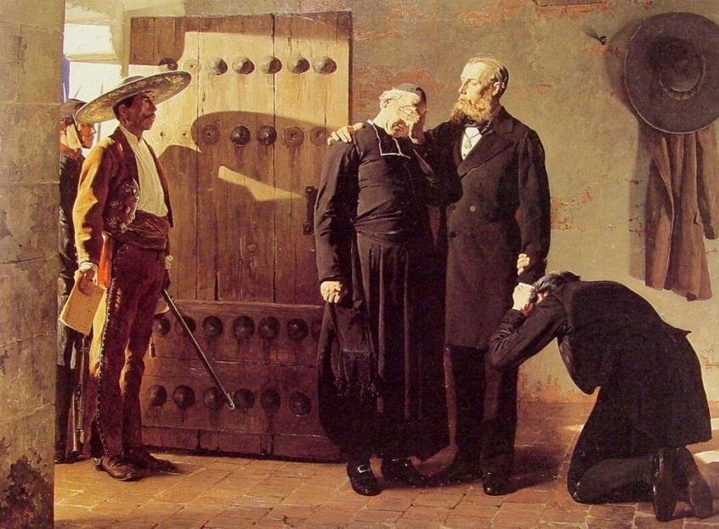
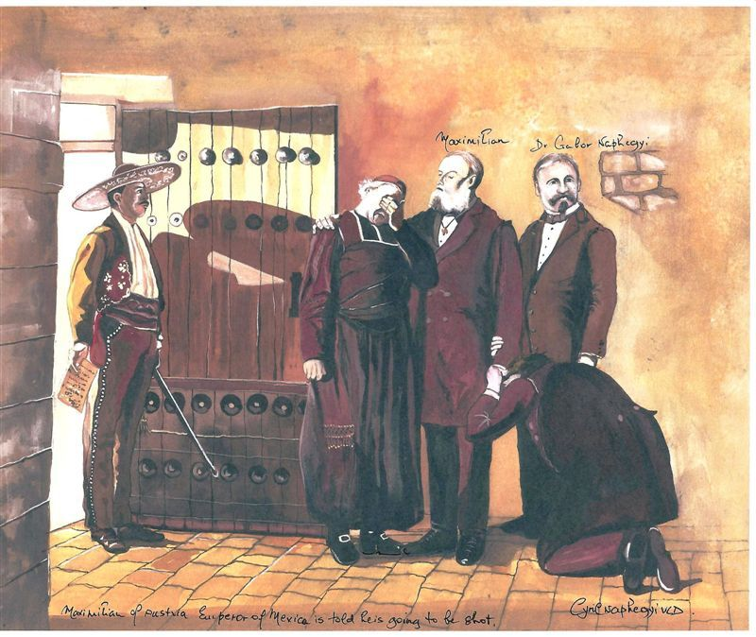
Identitás és történelmi emlékezet
Jean-Paul Laurens (1882)
Cyril Naphegyi

